Slide 1
操作系统原理
云南大学软件学院
任课教师:康洪炜
E-mail:hwkang@ynu.edu.cn
2025年3月

Slide 2
第二章 处理机调度
2.1 分级调度
2.2 作业调度
2.3 进程调度
2.4 调度算法
2.5 算法评价
2.6 实时系统调度方法

Slide 3
第二章 处理机调度
处理机调度问题实际上就是处理机的分配与管理。
处理机管理的工作是对CPU资源进行合理的分配使用，以提高处理机利用率，并使各用户公平地得到处理机资源。这里的主要问题是处理机调度算法和调度算法特征分析。

Slide 4
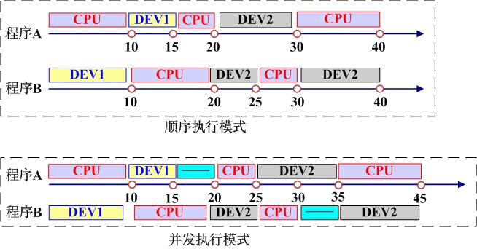
并发所带来的效率提升
多道程序设计

Slide 5
并发所带来的效率提升
多道程序设计
顺序执行模式下的系统工作效率
  系统总运行时间：80
  CPU使用效率：CPU占用时间 / 总时间 ＝ 40/80 = 50%
  DEV1使用效率：15 / 80 ＝ 18.75%
  DEV2使用效率：25 / 80 = 31.25%
并发执行模式下的系统工作效率
  系统总运行时间：45
  CPU使用效率：40 / 45 = 89%
  DEV1使用效率：15 / 45 = 33%
  DEV2使用效率：25 / 45 ＝ 55.6%

Slide 6
衡量调度策略的常用指标
我们可从不同的角度来判断处理机调度算法的性能，如用户的角度、处理机的角度和算法实现的角度。
实际的处理机调度算法选择是一个综合的判断结果。

Slide 7
1.面向用户的性能指标
周转时间：从作业提交给系统到返回结果所需时间；
  平均周转时间T
  平均带权周转时间（带权周转时间W是 T(周转)/T(CPU执行)〕
响应时间：用户输入一个请求（如击键）到系统给出首次响应（如屏幕显示）的时间－－分时系统
截止时间：开始截止时间和完成截止时间－－实时系统，与周转时间有些相似。
公平性：不因作业或进程本身的特性而使上述指标过分恶化。如长作业等待很长时间。
优先级：可以使关键任务达到更好的指标。

Slide 8
2.面向系统的性能指标
  吞吐率：在给定时间内，一个计算机系统所完成的总工作量；
  响应时间：用户向计算机发出一个命令到计算机将结果返回给用户所需的时间；
  设备利用率：指I/O设备的使用情况。

Slide 9
3.面向算法的性能指标
实现难度：实现该算法是否容易
执行开销比：该算法是否消耗太多系统资源

Slide 10
2.1 分级调度(Scheduling)
作业调度-高级调度
交换调度-中级调度
进程调度-低级调度
线程调度

Slide 11
2.1 分级调度-作业调度
高级(Long-term)调度――作业调度
作业调度用于决定把外存输入井上处于作业后备队列上的那些作业调入内存，并为它们创建进程、分配必要的资源，然后再将新创建的进程排在就绪队列上，准备执行。在批处理系统中，作业是先驻留在外存的输入井上的，因此需要有作业调度。然而在分时系统中，通过键盘输入的命令和数据直接进入内存，无需作业调度。

Slide 12
2.1 分级调度-交换调度
中级(Medium-term)调度——交换调度
引入中级调度的目的是为了提高主存利用率和系统吞吐量。由于在进程并发执行过程中，为了充分发挥内存的效能，需将那些暂时不能运行的进程从内存调到外存盘交换区去等待，而将那些在盘交换区的等待事件已经发生急需调度运行的进程从盘交换区调入内存。在UNIX系统中中级调度就是存储管理中的交换，采用虚拟存储技术的分时系统往往设立中级调度。

Slide 13
2.1 分级调度-进程调度
低级(Short-term)调度――进程调度
进程调度决定就绪队列中哪个进程将获得处理机，然后由分派程序执行把处理机分配给该进程的操作。在确定了占用处理机的进程之后，系统必须进行进程上下文切换以建立与占用处理机进程相适应的执行环境。
进程调度是最基本的调度，任何操作系统都有进程调度。

Slide 14
2.1 分级调度-线程调度
线程调度
在多线程系统中，按照一定的策略和方法选取一个处于就绪队列中的线程占有处理机。

Slide 15
图：处理机四级调度
作业调度
作业运行状态
外存
线程调度
终止作业
内存
进程调度
作业提交状态
作业收容状态
执行态
作业完成状态
就绪态
阻塞态
交换调度
外存(盘)交换区
就绪态
阻塞态

Slide 16
2.1.3 作业与进程的关系
作业可被看作是用户向计算机提交任务的实体。如一次计算，一个控制过程等。
进程则是计算机为了完成用户任务实体而设置的执行实体，是系统分配资源的基本单位。
一个作业可以由一个或多个进程组成。而一个进程不可能对应多个作业。

Slide 17
2.2 作业调度
作业的组成
  作业由程序、数据、作业说明书三部分组成
    程序是问题求解的算法描述
    数据是程序加工的对象，但有些程序未必使用数据；
    作业说明书是告诉操作系统本作业的程序和数据按什么样的控制要求使之执行。
作业步
  一个作业的一次活动中若干相对独立的加工步骤
    编译原程序
    连接装配程序
    运行程序

Slide 18
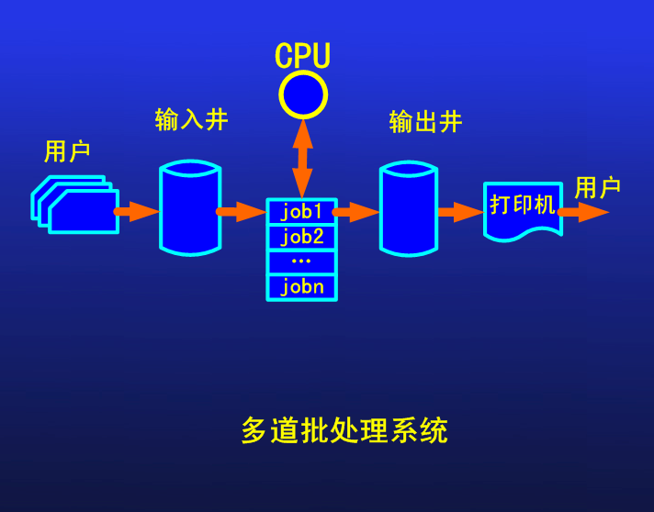
2.2 作业调度

Slide 19
2.2 作业调度
作业的状态
作业从进入到运行结束，一般需要经历“提交”、“后备”、“运行”和“完成”四个阶段。

Slide 20
作业的状态
1 提交状态
  作业从输入设备进入外存储器时的状态
2 后备状态
  作业的全部信息调入外存后,系统将其加入后备作业队列时的状态
  系统将为每个作业建立一个作业控制表(JCT)
3 运行状态
  作业被调度程序选中,并分配到它所需要的资源时调入内存运行时的状态
4 完成状态
  作业正常运行结束或因发生错误而终止时,释放占有的所有资源,准备离开系统时的状态

Slide 21
作业的状态转换
进程调度
程序
运行
执行
提交
后备
就绪
等待
作业注册程序
作业调度程序
完成
作业终止程序

Slide 22
作业控制块JCB
作业名
作业类型
资源要求
资源使用情况
优先级
当前状态
其它

Slide 23
2.2.1作业调度及其功能
作业调度是按照某种调度算法从后备作业队列中选择作业装入内存运行，并当作业运行结束后做后续处理。
  选择作业
  分配资源：分配内存和外设资源
  建立作业的进程
  建立其它相关表格
  作业后续处理(收回资源/撤消PCB和JCB)
作业调度又称为宏观调度
在实时系统和分时系统中通常不配置作业调度

Slide 24
2.2.2 作业调度目标与性能衡量
作业调度目标：
  对所有作业应该是公平合理的
  应使设备有高的利用率
  每天执行尽可能多的作业
  有快的响应时间
作业调度性能衡量
  平均周转时间
  带权平均周转时间

Slide 25


平均周转时间和平均带权周转时间
周转时间：从作业提交到作业完成的时间间隔。
        Ti = t_{ci} – t_{si}
平均周转时间: n个作业的平均周转时间T为:
带权周转时间：为周转时间T和运行时间R之比。
        W = T / R
平均带权周转时间：

Slide 26
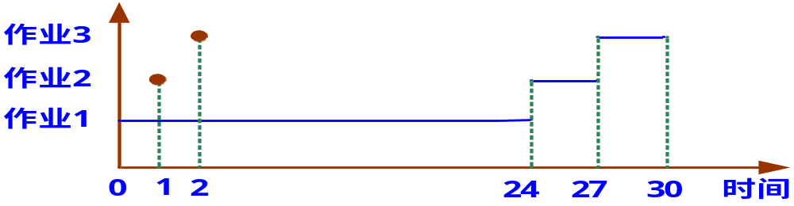
平均周转时间和平均带权周转时间
图示三个作业的执行顺序：
算出各作业的周转时间和带权周转时间：
作业 | 到达 时间 | 运行 时间 | 开始 时间 | 完成 时间 | 周转 时间 | 带权周 转时间
1 | 0 | 24 | 0 | 24 | 24 | 1
2 | 1 | 3 | 24 | 27 | 26 | 8.67
3 | 2 | 3 | 27 | 30 | 28 | 9.33
平均周转时间T=26, 平均带权周转时间 W=6.33

Slide 27

单选题
1分
1、 时间片轮转调度算法是为了
A
多个用户能及时干预系统
B
使系统变得高效
C
优先级较高的进程得到及时响应
D
需要CPU时间最少的进程最先做
提交

Slide 28
单选题
1分
2、 在单处理器的多进程系统中，进程什么时候占用处理器以及决定占用时间的长短是由（ ）决定的
A
进程相应的代码长度
B
进程总共需要运行的时间
C
进程特点和进程调度策略
D
进程完成什么功能
提交

Slide 29
单选题
1分
3、 设有4个作业同时到达，每个作业的执行时间均为2h，它们在一台处理器上按单道式运行，则平均周转时间为（ ）。
A
1h
B
5h
C
2.5h
D
8h
提交

Slide 30
2.3 进程调度
进程调度的功能：
  记录系统中所有进程的执行情况
  进程管理模块在各进程的PCB表中记录系统各进程的执行情况和状态特征，并将各PCB表根据进程状态特征和资源要求排成相应的队列，并进行动态队列转换。
  选择占有处理机进程
  进程调度的主要功能是按照一定的策略（由它决定的调度算法），选择一个处于就绪态的进程，使其获得处理机执行。
  进行进程上下文切换
  进程上下文实际上是进程执行活动全过程的静态描述，一个进程的执行是在进程上下文中执行。当正在执行的进程由于某种原因要让出处理机时，系统要做上下文切换，以使另一个进程得以执行。

Slide 31
2.3.2 进程调度的时机
引起进程调度的原因有：
  1. 正在执行的进程执行完毕；
  2. 执行中的进程调用阻塞原语将自己阻塞起来进入睡眠状态；
  3. 执行中的进程调用了P原语操作，从而因资源不足而被阻塞；或调用了V原语激活了等待资源的进程队列；
  4. 执行中的进程提出I/O请求后被阻塞；
  5. 执行中的进程在分时系统中的时间片已用完；
  6. 系统程序返回用户进程时，可认为系统进程执行完毕，从而可调度选择一个新的用户进程执行；
  7. 在剥夺方式下，就绪队列中的进程优先级高于执行中的进程，执行进程被剥夺处理机资源。

Slide 32
进程调度的方式
非剥夺（非抢占 Nonpreemptive mode ）方式：
采用这种调度方式时，一旦把处理机分配给某进程后，便让进程一直执行，直到该进程完成或发生某事件而被阻塞时，才把处理机分配给其它进程，决不允许某进程抢占已经分配出去的处理机。
这种调度方式的优点是实现简单、系统开销小，适用于大多数批处理系统环境。缺点是难以满足紧急任务的要求，不适用于实时、分时系统要求。

Slide 33
进程调度的方式
剥夺（抢占）方式（Preemptive mode）
这种调度方式，允许进程调度程序根据某个原则，去停止某个正在执行的进程，将已分配给进程的处理机，重新分配给另一个进程。抢占的原则有：
  时间片原则。各进程按时间片运行，当一个时间片用完后，便停止该进程的执行而重新进行调度。这个原则适用于分时系统。
  优先权原则。通常是对一些重要的和紧急的进程赋予较高的优先权。当这种进程进入就绪队列时，例如由阻塞态转换为就绪态，或从静止就绪态转为活动就绪态时，或新创建进入就绪态的进程进入就绪队列时，如果其优先权比正在执行的进程优先权高，便停止正在执行的进程，将处理机分配给优先权高的进程，使之执行。

Slide 34
2.3.3 进程上下文切换
进程上下文由正文段、数据段、硬件寄存器的内容和有关数据结构等组成。
进程上下文切换包括4个步骤：
  1. 决定是否作上下文切换以及是否允许做上下文切换。包括对进程调度原因的检查分析，以及当前执行进程的资格和CPU执行方式的检查等；
  2. 保存当前执行进程的上下文。

Slide 35
2.3.3 进程上下文切换（续）
进程上下文切换的步骤(续)：
  3. 按照某个进程调度算法，选择一个处于就绪状态的进程。
  4. 恢复或装配所选进程的上下文，将CPU控制权交给所选进程。

Slide 36
2.3.4 进程调度性能评价
进程调度性能的衡量是操作系统设计的一个重要指标。
进程调度性能的定性衡量：
  可靠性：如进程调度是否会破坏数据结构。
  简洁性：调度程序不会太繁琐和复杂
进程调度性能的定量衡量：
  CPU利用率
  进程等待-执行时间比
  响应时间

Slide 37
2.4 进程调度算法
先来先服务(FCFS)
最短作业优先(shortest job first)
时间片轮转法(Round robin)
多级反馈轮转法(round robin with multiple feedback)
优先级法(Priority Scheduling)
最高响应比优先(highest response_ratio next)

Slide 38
本小节学习目标
理解各调度算法的原理
学会分析比较各种算法的优缺点
能运用所学知识对实例进行分析
是本章的重点和难点

Slide 39
回顾：评价算法的各种指标
周转时间：从作业提交给系统到返回结果所需时间；
  平均周转时间T
  平均带权周转时间（带权周转时间 W = T周转时间 / E 执行时间）
响应时间：用户输入一个请求（如击键）到系统给出首次响应（如屏幕显示）的时间－－分时系统
截止时间：开始截止时间和完成截止时间－－实时系统，与周转时间有些相似。
公平性：不因作业或进程本身的特性而使上述指标过分恶化。如长作业等待很长时间。(《论语 季氏》:“不患寡而患不均” )
优先级(效率)：可以使关键任务达到更好的指标(邓小平：让一部分人先富起来)。
吞吐率：在给定时间内，一个计算机系统所完成的总工作量；
设备利用率：指I/O设备的使用情况。
实现难度：实现该算法是否容易
执行开销比：该算法是否消耗太多系统资源

Slide 40
2.4.1 先来先服务(FCFS)
按照作业提交或进程变为就绪状态的先后次序，分派CPU；
当前进程占用CPU，直到执行完或阻塞，才出让CPU（非抢占方式）。
在进程唤醒后（如I/O完成），并不立即恢复执行，通常等到当前作业或进程出让CPU。
好比我们在食堂排队打饭！

Slide 41
FCFS调度例子
假设：用户区内存空间只有100KB，内存连续分配且运行中不能移动。
作业名 | 作业到达的时间 | 需计算的时间（分） | 需要内存量（KB）
A | 8:06 | 42 | 15
B | 8:18 | 30 | 60
C | 8:30 | 24 | 50
D | 8:36 | 24 | 10
E | 8:42 | 12 | 20
调度顺序？

Slide 42
FCFS调度例子
内存容量 100K
作业 | 需时 | 需内存
A | 42 | 15
B | 30 | 60
C | 24 | 50
D | 24 | 10
E | 12 | 20
作业名 | 到达时间 | 作业调度时间 | 进程开始时间 | 结束时间 | 周转时间 | 带权周转时间
A | 8:06 | 8:06
B | 8:18 | 8:18
C | 8:30 | 9:18
D | 8:36 | 8:36
E | 8:42 | 9:18
8:06 8:48 42 42/42
8:48 9:18 60 60/30
9:42 10:06 96 96/24
9:18 9:42 66 66/24
10:06 10:18 96 96/12
T=(42+60+66+96+96)/5=72(min)
W=(1+2+2.75+4+8)/5=3.55
调度顺序：
A -> B -> D -> C -> E
返回SJF

Slide 43
2.4.1 先来先服务(FCFS)
特点：
  最简单的算法，表面上很公平；
  比较有利于长作业，而不利于短作业。
  有利于CPU繁忙的作业，而不利于I/O繁忙的作业。
影响：
  可能会降低吞吐率
  增加平均周转时间

Slide 44
2.4.2 最短作业优先
(SJF, Shortest Job First)
又称为“短进程优先”SPN(Shortest Process Next)；这是对FCFS算法的改进，其目标是提高吞吐率，减少平均周转时间。
对预计执行时间短的作业（进程）优先分派处理机。
通常后来的短作业不抢先正在执行的作业。(非剥夺)

Slide 45
短作业优先调度例子
作业 | 需时 | 需内存
A | 42 | 15
B | 30 | 60
C | 24 | 50
D | 24 | 10
E | 12 | 20
B
E
5K
E
5K
C
E
5K
作业名 | 到达时间 | 作业调度时 | 进程开始时 | 结束时间 | 周转时间 | 带权周转时间
A | 8:06 | 8:06
B | 8:18 | 8:18
C | 8:30 | 9:42
D | 8:36 | 8:36
E | 8:42 | 9:12
8:06 8:48 42 42/42 = 1
9:12 9:42 84 84/30 = 2.8
9:54 10:18 108 108/24 = 4.5
8:48 9:12 36 36/24 = 1.5
9:42 9:54 72 72/12 = 6
调度顺序：
A -> D -> B -> E -> C
T=(42+84+108+36+72)/5=68.4(min)
W=(1+2.8+4.5+1.5+6)/5=3.16
查看FCFS

Slide 46
非抢占式SJF调度例子
Example of Non-Preemptive SJF
Process Arrival Time UseTime
P₁ 0.0 7
P₂ 2.0 4
P₃ 4.0 1
P₄ 5.0 4
SJF (non-preemptive 非抢占)
平均周转时间 T= (7+10+4+11)/4 = 8
平均带权周转时间 W = (1+10/4+4+11/4)/4= 2.56
P₁
P₃
P₂
P₄
0
3
7
8
12
16

Slide 47
抢占式SJF调度例子
Example of Preemptive SJF
Process Arrival Time Use Time
P₁ 0.0 7
P₂ 2.0 4
P₃ 4.0 1
P₄ 5.0 4
SJF (preemptive 抢占)
平均周转时间 = (16 + 5 + 1 + 6 ) / 4 = 7
平均带权周转时间T= (16/7+5/4+1+6/4)/4 = 1.51
P₁
P₂
P₃
P₂
P₄
P₁
0
2
4
5
7
11
16

Slide 48
SJF算法的特点
优点：
  比FCFS改善平均周转时间和平均带权周转时间，缩短作业的等待时间；
  提高系统的吞吐量；
缺点：
  对长作业非常不利，可能长时间得不到执行；
  未能依据作业的紧迫程度来划分执行的优先级；
  难以准确估计作业（进程）的执行时间，从而影响调度性能。

Slide 49
2.4.3 轮转法(Round Robin)
将系统中所有的就绪进程按照FCFS原则，排成一个队列。
每次调度时将CPU分派给队首进程，让其执行一个时间片。时间片的长度从几个ms到几百ms。
在一个时间片结束时，发生时钟中断。
调度程序据此暂停当前进程的执行，将其送到就绪队列的末尾，并通过上下文切换执行当前的队首进程。
进程可以未使用完一个时间片，就出让CPU（如阻塞）。

Slide 50
2.4.3 轮转法(Round Robin)
轮转法调度：
CPU
F
C
B
A
完成
如何确定时间片？

Slide 51
2.4.3 轮转法(Round Robin)
--时间片长度的确定
时间片长度变化的影响
  过长－>退化为FCFS算法，进程在一个时间片内都执行完，响应时间长。
  过短－>用户的一次请求需要多个时间片才能处理完，上下文切换次数增加，响应时间长。
对响应时间的要求：
  q(时间片) = R(响应时间) / Nmax(进程数目)
时间片长度的影响因素：
  就绪进程的数目：数目越多，时间片越小（当响应时间一定时）
  系统的处理能力：应当使用户输入通常在一个时间片内能处理完，否则使响应时间，平均周转时间和平均带权周转时间延长。

Slide 52
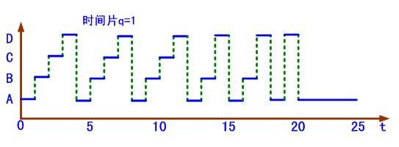
时间片轮转法(q=1)
26
进程名 | 到达 时间 | 运行 时间 | 开始 时间 | 完成 时间 | 周转 时间 | 带权周 转时间
A | 0 | 12 | 0 | 26 | 26 | 2.17
B | 0 | 5 | 1 | 17 | 17 | 3.4
C | 0 | 3 | 2 | 11 | 11 | 3.67
D | 0 | 6 | 3 | 20 | 20 | 3.33
 | 周转时间T=18.5 , 平均带权周转时间W=3.14

Slide 53
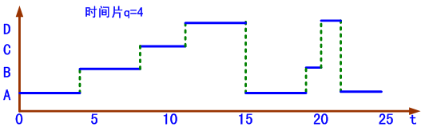
时间片轮转法(q=4)
这个例子的最佳时间片是多少？
进程名 | 到达 时间 | 运行 时间 | 开始 时间 | 完成 时间 | 周转 时间 | 带权周 转时间
A | 0 | 12 | 0 | 26 | 26 | 2.17
B | 0 | 5 | 4 | 20 | 20 | 4
C | 0 | 3 | 8 | 11 | 11 | 3.67
D | 0 | 6 | 11 | 22 | 22 | 3.67
 | 周转时间T=19.75 , 平均带权周转时间W=3.38

Slide 54
时间片轮转法(q=3)
进程名 | 到达 时间 | 运行 时间 | 开始 时间 | 完成 时间 | 周转 时间 | 带权周 转时间
A | 0 | 12 | 0 | 26 | 26 | 2.17
B | 0 | 5 | 3 | 17 | 17 | 3.4
C | 0 | 3 | 6 | 9 | 9 | 3
D | 0 | 6 | 9 | 20 | 20 | 3.33
 | 周转时间T=18 , 平均带权周转时间W=2.98

Slide 55
时间片轮转法(q=5)
进程名 | 到达 时间 | 运行 时间 | 开始 时间 | 完成 时间 | 周转 时间 | 带权周 转时间
A | 0 | 12 | 0 | 26 | 26 | 2.17
B | 0 | 5 | 5 | 10 | 10 | 2
C | 0 | 3 | 10 | 13 | 13 | 4.33
D | 0 | 6 | 15 | 24 | 24 | 4
 | 周转时间T=18.25 , 平均带权周转时间W=3.12

Slide 56
2.4.4多级反馈轮转法
把就绪队列按照进程到达就绪队列的类型和进程被阻塞时的原因分成不同的就绪队列；
每个队列按FCFS方式排列，各队列之间的进程享有不同的优先级，但同一队列内优先级相同；
当一个进程在执行完它的时间片后，或从睡眠中被唤醒以及被创建之后，将进入不同的就绪队列。

Slide 57
多级反馈队列：
运行
完成
就绪队列1 时间片S1
时间片完
阻塞
就绪队列2 时间片S2>S1
运行
完成
时间片完
阻塞
就绪队列n 时间片Sn>Sn-1
运行
完成
阻塞
时间片完
阻塞队列i
事件发生

Slide 58
多级反馈轮转法的特点：
多级反馈轮转法不必事先知道各种进程所需的执行时间，仍能基本满足短进程优先和I/O频繁的进程优先的需要，因而是目前公认的较好的一种进程调度算法。
在UNIX系统、WindowsNT、OS/2中都采用了类似的调度算法。

Slide 59
本段小结
先来先服务(FCFS)
最短作业优先(shortest job first)
时间片轮转法(Round robin)
多级反馈轮转法(round robin with multiple feedback)
优先级法(Priority Scheduling)
最高响应比优先(highest response_ratio next)

Slide 60
单选题
1分
4、有利于CPU繁忙型的作业，而不利于I/O繁忙型的作业。
A
时间片轮转调度算法
B
先来先服务调度算法
C
短作业(进程)优先算法
D
优先权调度算法
提交

Slide 61
单选题
1分
5、下面有关选择进程调度算法的准则中不正确的是
A
尽快响应交互式用户的请求
B
尽量提高处理器利用率
C
尽可能提高系统吞吐量
D
适当增长进程就绪队列的等待时间
提交

Slide 62
填空题
0分
此题未设置答案，请点击右侧设置按钮
6、 若每个作业只能建立一个进程，为了照顾短作业用户，应采用（ ）;为了照顾紧急作业用户，应采用（ ）;为了能实现人机交互，应采用（ ）;而能使短作业、长作业和交互作业用户都满意，应采用（ ）。
A. FCFS调度算法
B.短作业优先调度算法
C.时间片轮转调度算法
D.多级反馈队列调度算法
E.剥夺式优先级调度算法
作答

Slide 63
2.4.5 优先级法(Priority Scheduling)
按照进程的优先权大小来调度，使高优先权进程得到优先处理的调度策略称为优先权调度算法。
进程的优先权的设置可以是静态的，也可以是动态的。

Slide 64
静态优先级
静态优先权在进程创建时确定，且的在整个生命期中保持不变。
确定进程优先权的依据有：
  进程类型，通常系统进程（例如对换进程）的优先权高于一般用户态进程的优先权；
  进程对资源的需求，如进程执行时间及内存需要省的进程应赋予较高的优先权；
  根据用户要求，由用户的紧迫程度及用户所付费用的多少来确定进程的优先权。

Slide 65
动态优先级
动态优先权是指在创建进程时所赋予的优先权，可以随进程的推进而改变，以便获得更好的调度性能。
改变优先权的因数，随系统不同而不同，最常考虑的因素是进程的等待时间，已使用处理机的时间，或者资源使用情况等。
思考：等待时间长的进程优先级应该提高还是降低？

Slide 66
确定动态优先级的原则
在就绪队列中，等待时间延长则优先级提高，从而使优先级较低的进程在等待足够的时间后，其优先级提高到可被调度执行；
进程每执行一个时间片，就降低其优先级，从而一个进程持续执行时，其优先级降低到出让CPU。

Slide 67
例：线性优先级调度算法
（SRR, Selfish Round Robin）
本算法是优先级算法的一个实例，它通过进程优先级的递增来改进长执行时间进程的周转时间特征。
就绪进程队列分成两个：
  新创建进程队列：按FCFS方式排成；进程优先级按速率a增加；
  享受服务队列：已得到过时间片服务的进程按FCFS方式排成；进程优先级按速率b增加；
新创建进程等待时间的确定：当新创建进程优先级与享受服务队列中最后一个进程优先级相同时，转入享受服务队列；

Slide 68
线性优先级调度算法（SRR）
享受服务进程队列
CPU
F
C
B
A
完成
新创建进程队列

Slide 69
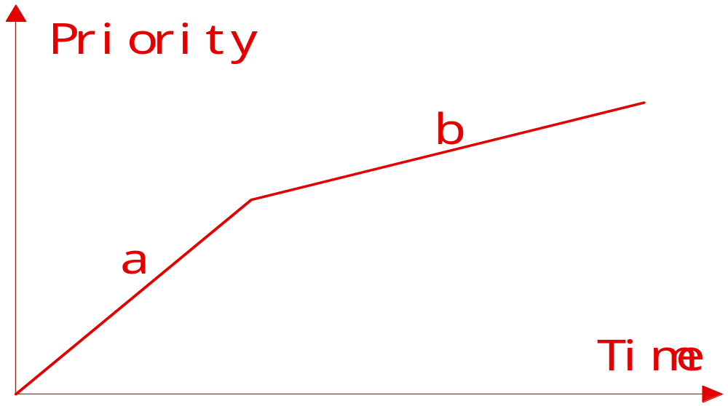
SRR算法的优先级变化
当b>a>0时，享受服务队列中永远只有一个进程；SRR算法退化成FCFS算法；
当a>b=0时，SRR算法就是时间片轮转算法；

Slide 70
优先级法调度示例
例如：假定在单CPU条件下有下列要执行的作业：
各作业依次到达，相差一个时间单位。
① 用执行时间图描述非抢占优先级调度算法执行这些作业的情况；
② 算出各作业的周转时间和带权周转时间。
作业 | 运行时间 | 优先级
1 | 10 | 3
2 | 1 | 4
3 | 2 | 2
4 | 1 | 1
5 | 5 | 3

Slide 71
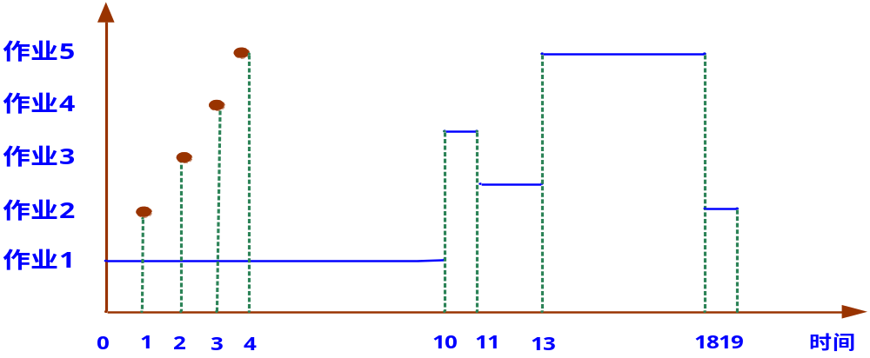
优先级法调度示例(cont.)
用执行时间图描述非抢占优先级调度算法执行这些作业的情况

Slide 72
优先级法调度示例(cont.)
算出各作业的周转时间和带权周转时间
作业 | 到达 时间 | 运行 时间 | 开始 时间 | 完成 时间 | 周转 时间 | 带权 周转时间
1 | 0 | 10 | 0 | 10 | 10 | 1.0
2 | 1 | 1 | 18 | 19 | 18 | 18.0
3 | 2 | 2 | 11 | 13 | 11 | 5.5
4 | 3 | 1 | 10 | 11 | 8 | 8.0
5 | 4 | 5 | 13 | 18 | 14 | 2.8
平均周转时间 T=12.2 平均带权周转时间 W=7.06

Slide 73
2.4.6最高响应比优先 Highest Response Ratio Next (HRRN)法
按照高响应比优先的原则，在每次选择作业投入运行时，先计算此时后备作业队列中每个作业的响应比R然后选择其值最大的作业投入运行。
R值定义为：
R＝（已等待时间＋要求运行时间）／要求运行时间
＝1＋已等待时间／要求运行时间。
HRN算法实际上是FCFS算法和SJF算法的折衷。
优点？缺点？

Slide 74
2.4.6最高响应比优先 (HRRN)法
FCFS与SJF是片面的调度算法。FCFS只考虑作业等候时间而忽视了作业的计算时问，SJF只考虑用户估计的作业计算时间而忽视了作业等待时间。
HRRF是介乎这两者之间的折衷算法，既考虑作业等待时间，又考虑作业的运行时间，既照顾短作业又不使长作业的等待时间过长，改进了调度性能。

Slide 75
2.4.6最高响应比优先 (HRRN)法
HRRF算法特点：
  短作业容易得到较高响应比
  长作业等待时间足够长后，也将获得足够高的响应比
  饥饿现象不会发生。

Slide 76
三、HRRF---算法举例(1)
例如，以下四个作业先后到达系统进入调度：
作业名 到达时间 所需CPU时间
作业1 0 20
作业2 5 15
作业3 10 5
作业4 15 10

Slide 77
三、HRRF---算法举例(2)
假设实施SJF
SJF的作业调度顺序为作业1、3、4、2
平均作业周转时间T =
(20+(25-19)+(35-15)+(50-5))／４
＝(20+15+20+45)／4 = 25
平均带权作业周转时间W = (20/20+15/5+25/10+45/15)／4 = 2.25

Slide 78
三、HRRF---算法举例(3)
假设实施FCFS
如果对它们施行FCFS调度算法
平均作业周转时间
T = (20+30+30+35)／4 = 28.75
平均带权作业周转时间
W = (20/20+30/15+30/5+35/10)／4 = 3.13

Slide 79
三、HRRF---算法举例(4)
对作业流执行HRRF调度算法
•开始只有作业1，被选中执行时间20ms；
•作业1执行完毕，响应比依次为1+15/15、1+10/5、1+5/10，作业3被选中，执行时间5ms；
•作业3执行完毕，响应比依次为1+20/15、1+10/10，作业2被选中，执行时间15ms；
•作业2执行完毕，作业4被选中，执行时间10ms；
平均作业周转时间T = (20+15+35+35)/4 = 26.25
平均带权作业周转时间W = (20/20+15/5+35/15+35/10)/4 = 2.46
作业 1 3 2 4

Slide 80
2.4 进程调度算法(小结)
先来先服务(FCFS)
最短作业优先(shortest job first)
时间片轮转法(Round robin)
多级反馈轮转法(round robin with multiple feedback)
优先级法(Priority Scheduling)
最高响应比优先(highest response_ratio next)
哪种算法最好？

Slide 81
2.6 实时系统调度方法
实时系统与其他系统的最大区别：处理和控制的正确性不仅仅取决于计算的逻辑结果，而且取决于计算和结果产生的时间。
实时系统中处理的外部事件可分为：
  硬实时任务(hard real time task): 系统必须完全满足任务的时限要求。
  软实时任务(soft real time task)：允许有一定的延迟。

Slide 82
2.6.1 实时系统的特点
实时系统的外部任务分为：
  周期性任务
  非周期性任务
实时操作系统的特点：
  (1) 有限等待时间（决定性）
  (2) 有限响应时间
  (3) 用户控制
  (4) 可靠性高
  (5) 系统出错处理能力强

Slide 83
2.6.1 实时系统的特点
对实时操作系统的要求：
  很快的进程和线程切换速度
  很快的外部响应中断能力
  基于优先级的随时抢先式调度策略

Slide 84
2.6.2 实时调度算法分类
静态表格驱动类
  对可能的调度条件和参数进行静态分析，并将分析结果作为实际调度结果。这类调度方法多用于处理周期性任务，其主要分析参数为周期、执行时间、周期行结束时限和任务优先级。实例：最早时限优先法。
静态优先级驱动抢先式调度算法类
  也进行静态分析，但静态分析不产生调度结果，而只用来指定任务的优先级。实例：频率单调调度算法。

Slide 85
2.6.2 实时调度算法分类（续）
动态计划调度算法类
  在调度任务执行之前排出调度计划，并分析计划的调度结果是否使得任务所要求的时限得到满足，如果得到满足，则按调度计划进行，否则，修改调度计划。
尽力而为调度算法类
  不进行可能性分析，只对到达的事件和相关任务指定相应的优先级，并进行调度。该类算法开销小，实现容易，但不一定能满足用户时限。

Slide 86
2.6.3 时限调度算法与频率单调调度算法
1. 时限调度算法：是一种以满足用户要求的时限为调度原则的算法。
时限调度算法基本思想：按用户的时限要求设置优先级，优先级高者占有处理机。
时限调度算法需要的相关输入信息包括：
  任务就绪时间或事件到达时间
  开始时限
  完成时限
  处理时间
  资源需求
  优先级

Slide 87
2.6.3 时限调度算法与频率单调调度算法
2. 频率单调调度算法
  主要用于多周期性实时处理
  基本原理：频率越低的任务优先级越低。
  必要条件：C（执行时间） ≤ T（执行周期）

Slide 88
本章小结
主要内容：处理机的调度目标、调度策略及其评价方法。
处理机的调可分为四级：作业、交换、进程、线程
主要调度算法（6种）：FCFS/SJF/HRN/RR/优先级/多级反馈轮转

Slide 89
作业(第3版)
2.6
2.7
2.10
2.11

